Slide 2
V neustálém boji tohoto života, plného těžkostí a problémů, se často ocitáme sklíčení, smutní a bez síly. Při těchto příležitostech se nám zdá všechno uzavřené a že se nemůžeme dostat z vězení. Máme však k dis-pozici deset klíčů moci, které nám pomohou znovu otevřít v našich srdcích dveře naděje a štěstí, abychom našli řešení našich problémů.
Náš dobrý Pán je Pánem a vlastníkem všech těchto vzácných klíčů. Svou velkou láskou nám je vkládá do rukou, abychom je mohli používat a vidět jejich úžasné účinky.

Slide 3
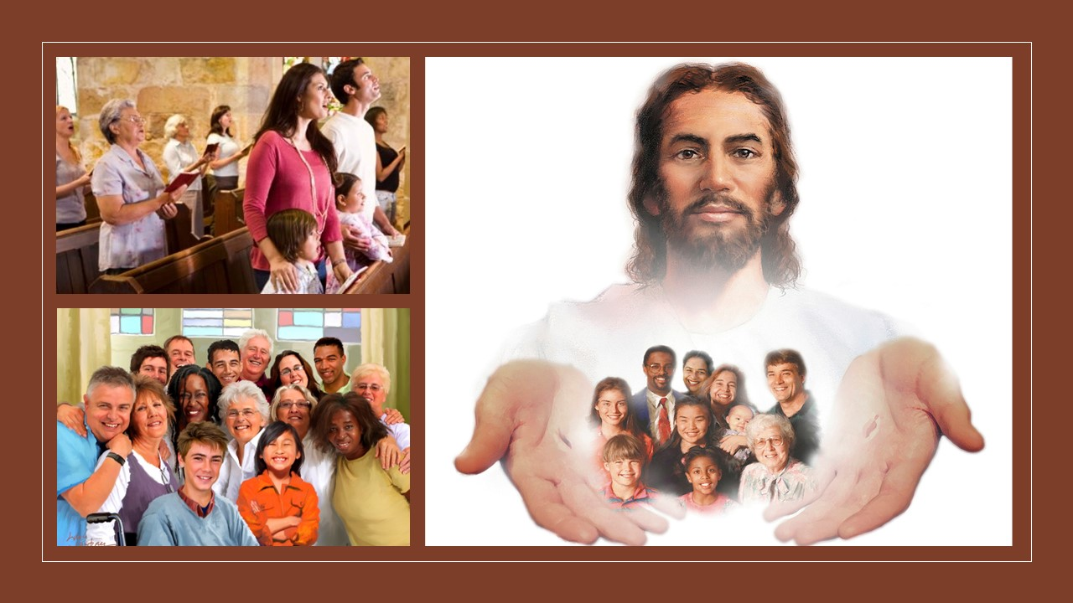
Klíč k vroucí touze uctívat Boha
Když se otevřou dveře našich chrámů mocným klíčem vroucí touhy uctívat Boha, radujeme se, že jsme v jeho nádvořích. Když vnímáme přijetí, které nám Ježíš dává v náručí své lásky, cítíme, jako by se náš sbor stal malým kouskem nebe zde na zemi. Uctívejme tedy Boha ve svém domě pro jeho vlastnosti: dobrotu, milosrdenství, moc, svrchovanost, stvoření...
Tím, že chodíme do sboru, abychom uctívali Boha, se připojujeme k ostatním věřícím, kteří uctívají Krista jako jedno sjednocené a zdravé tělo. Uctívání Boha je prostě úžasné, ale nic nemůže nahradit krásu sjednocení se k uctívání s ostatními, kteří mají v sobě také Jeho Ducha skrze vykupitelské dílo spasení. Poznání Boha a Jeho charakteru, jak se nám zjevuje v Písmu, probudí ve vašich dětech srdce díkůvzdání, které je vyjádřeno uctíváním, přináší spíš slávu než sobecké emocionální zkušenosti. Duch způsobuje, že praví ctitelé se touží spojit s ostatními věřícími, aby uctívali Krista.

Slide 4
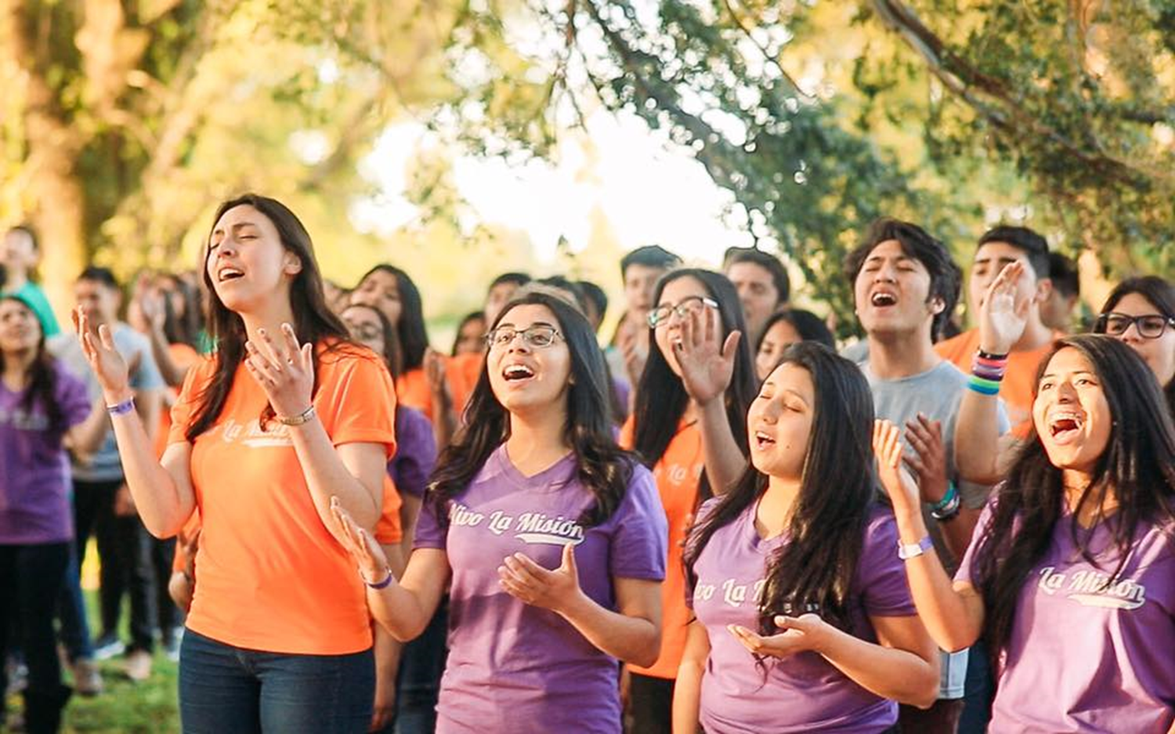
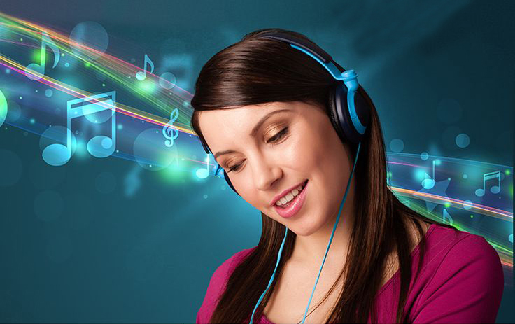
Klíč ke zpěvu
Jak je příjemné, když malým klíčem otevřeme krásnou krabici a pos-loucháme měkkou a melodickou hudbu! Všichni rádi posloucháme krásné melodie hudební skříňky. Existuje klíč, který otevírá dveře našich srdcí radosti a radosti a od-straňuje sklíčenost z našich srdcí. To je klíč ke zpěvu. Když zjistíme, že jsme smutní a sklíčení, zazpívejme inspirující náboženskou píseň a budeme pociťovat útěchu.
Velká byla požehnání, obdrželi lidé v reakci na chvalozpěvy... Jak často se tento příběh opakuje v duchovním životě! Jak často slovy posvátné písně vyvěrá v duši pokání a víra, naděje, láska a radost! Zpěv má moc podmanit si hrubé a nevzdělané povahy, podnítit myšlení a vzbudit sympatie, podporovat harmonii v akci a rozptý-lit melancholii a předtuchy, které ničí hodnotu a oslabují úsilí. E.G.W. (The Voice: Its Education and Correct Use, kapitola 64) (Neoficiální překlad: Ivo Kapec)

Slide 5
Klíč k Bibli
Vždy se můžeme těšit z výsady otevřít si Bibli a přečíst si některé verše jako klíč, který otevírá naše srdce a mysl důvěře a víře v Pána. Klíč k systematickému studiu Bible a studia v sobotní škole je jedním z nejúčinnějších v otevírání naší mysli a srdce Božím úžasným pravdám a zaslíbením.
Každý musí sám zkoumat Bibli, klečet před Bohem, s pokor-ným srdcem a být schopen být vyučován jako dítě, chce-li vědět, co od něj Pán požaduje (Klenoty svědectví, svazek 2, strana 201 – neoficiální překlad Ivo Kapec). Viděla jsem, že čas, který Ježíš musí strávit na nejsvětějším místě, je téměř u konce a že čas může trvat jen o něco déle, volný čas, který máme, musí být věnován hledání Bible, která nás bude soudit v poslední den (Rané spisy, strana 328).

Slide 6
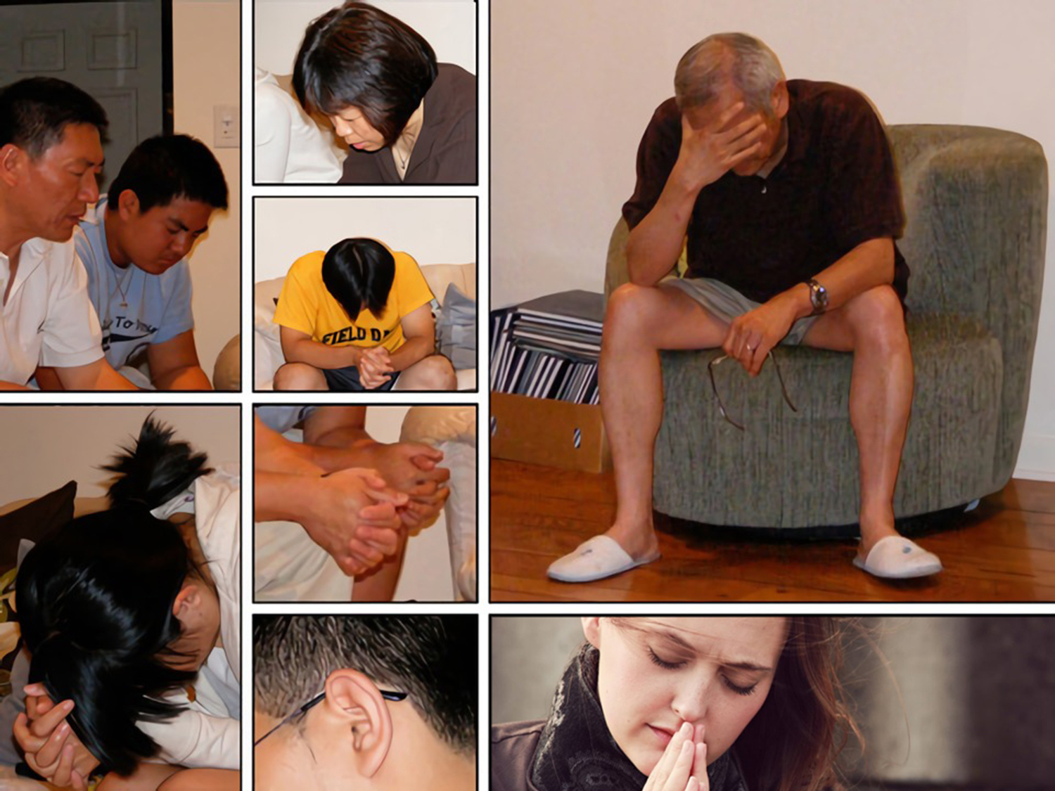
Klíč k modlitbě
Máme v rukou klíč, díky němuž můžeme všichni zbohatnout. Tento klíč neotevírá truhly přetékající zlatem, stříbrem nebo drahými kameny; ale otevírá truhlu mnohem bohatší: Otevře nebeské sýpky plné nádherných požehnání. Navíc nám dává neomezený přístup ke společenství s Bohem. Tento drahocenný klíč je klíčem k modlitbě. Když se cítíme smutní a sklíčení, sáhněme po tomto cenném klíči.
Modleme se často ke svému nebeskému Otci. Čím častěji se věnujete modlitbě, tím blíže bude vaše duše přivedena do posvátné Boží blízkosti.
Duch svatý se bude přimlouvat za toho, kdo se upřímně modlí se sténáním, které nelze vyjádřit slovy, a srdce bude obměkčeno a podrobeno Boží láskou. Oblaka a stíny, které Satan vrhá na duši, budou rozptýleny jasnými paprsky Slunce spravedlnosti a komnaty mysli a srdce budou osvíceny nebeským světlem.

Slide 7
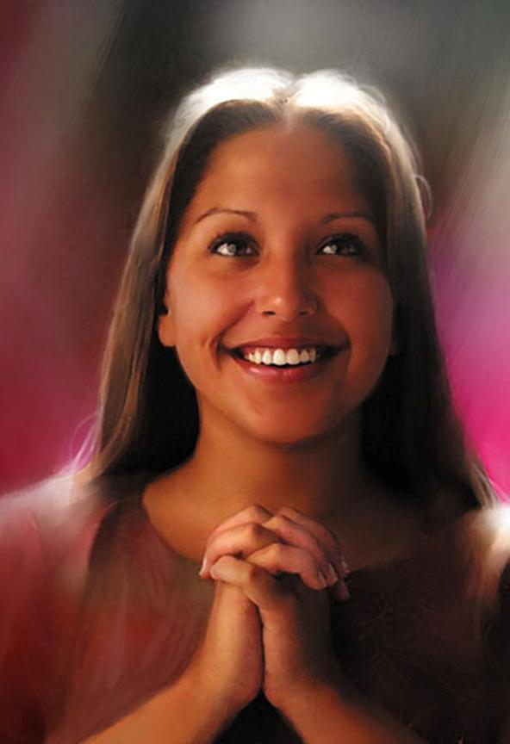
Klíč k vděčnosti
Můžeme být znepokojeni a úzkostliví, pokud zapomeneme, jak nám Bůh dosud pomáhal. Proto musíme být každý den vděční Bohu za život a zdraví, kterými nás denně obdarovává, a za to, jak nás dosud vedl. Klíč k vděčnosti je účinným klíčem, který otevírá naše srdce vděčnosti a štěstí. Jsem si jist, že jsme všichni vděčni našemu nebeskému Otci za všechno, co pro nás udělal.
Bohu bychom měli vyjadřovat vděčnost a chválu za časná požeh-nání a za veškerou útěchu, kterou nám dává. Bůh si přeje, aby všichni, kdo se chystají přebývat v nebeských příbytcích, Mu vzdali slávu za bohaté poklady Jeho milosti. Kdybychom byli vděční Dárci všeho dobrého, viděli bychom, jak se v nás projevuje nebeská mi-lost. V našich životech bude vidět radost a duch úcty a úcty před Bohem (Synové a dcery Boží, str. 124).

Slide 8
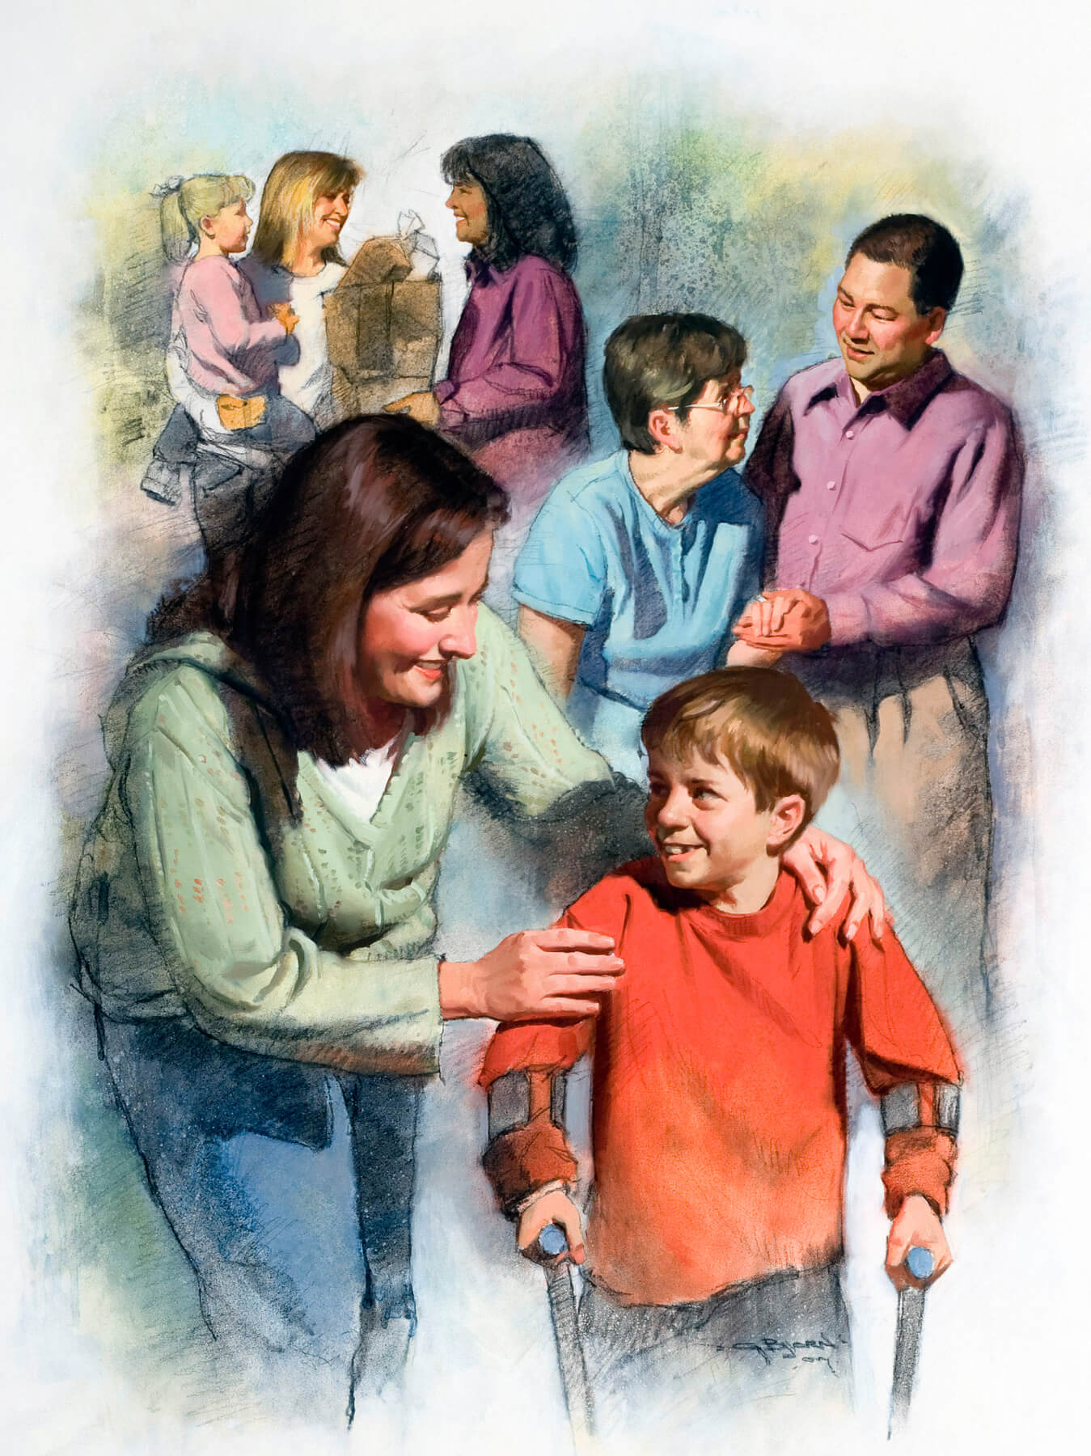
Klíč k pomoci
Pokud jsme smutní a znechucení a uzavíráme se do sebe, určitě se budeme cítit hůř. Existuje klíč, který otevírá dveře štěstí a radosti. Je to klíč ke sdílení našich darů s ostatními. Úsměv, láskyplný pozdrav, akt laskavosti, to jsou milosti nebo dary, které můžeme sdílet, stejně jako slova plná soucitu nebo píseň plná lásky.
Nic nevzbuzuje obětavou horlivost ani nerozšiřuje a neposi-luje charakter tak, jako práce ve prospěch bližního. Nikdo nemusí čekat, až bude povolán na nějaké vzdálené pole, aby začal pomáhat ostatním. Všude jsou příležitosti sloužit. Všude kolem nás jsou ti, kteří potřebují naši pomoc. Vdova, sirotek, nemocní a umírající, lidé se zlomeným srdcem, znechucení, nevědomí a vyřazení ze společnosti, ti všichni jsou v našem dosahu (Podivuhodná milost, str. 289).

Slide 9
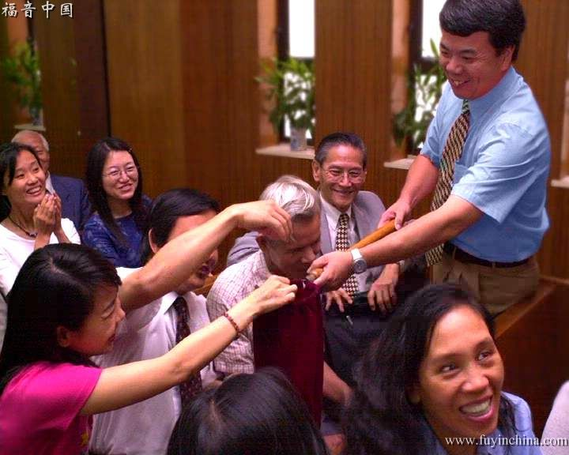
Klíč k štědrosti
Štědrost je klíčem, který otevírá dveře našeho srdce a naplňuje ho velkým požehnáním. Odměnou štědrosti vyjádřené celou duší je, že mysl a srdce jsou přivedeny do užšího společenství s Duchem (Testimony treasures, vol. 3, strana 41 – neoficiální překlad Ivo Kapec).
Bůh ustanovil systém dobročinnosti, aby se člověk stal podob-ným svému Stvořiteli, velkodušného a nesobeckého charakteru a aby se nakonec mohl s Kristem podílet na věčné a slavné odměně (Testimony treasures, vol. 3, strana 403 – neoficiální překlad Ivo Kapec).
Když se lidský soucit smísí s láskou a velkodušností a posvětí se Ježíšovým Duchem, je to prvek, který může přinést velké dobro. Ti, kdo pěstují štědrost, nejen konají dobrou práci pro druhé a žehnají těm, kdo tyto dobré skutky přijímají, ale prospívají také sami sobě tím, že otevírají svá srdce blahodárnému vlivu pravého dávání (Counsels on stewardship, strana 339 – neoficiální překlad Ivo Kapec).

Slide 10
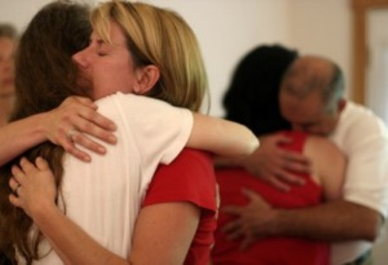
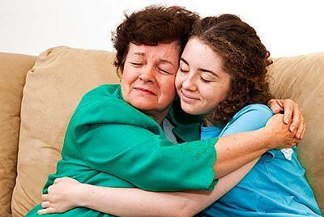
Klíč k odpuštění
Máme klíč, který nás osvobozuje, je to klíč k odpuštění. Odpuštění znamená, že pokud nám někdo ublížil, místo toho, abychom uplatňovali spravedlnost nebo požadovali, aby "zaplatil" za svůj přestupek, necháváme ho bez viny a obvinění a jednáme s ním, jako by nás nikdy neurazil nebo nám nespílal.
Odpuštění je nejkratší způsob, jak se zbavit těžkého břemene urážky. Držení zášti se stává obtížně snášeným břemenem a s postupem času se stává těžším. Okrádá nás o pokoj a způsobuje, že se naše činy a myšlenky obracejí k pachateli. Zášť se stává stínem, který nás všude pronásleduje. Co bychom měli dělat? Nejprve vyznejme Bohu negativní pocity, které nás přepadají, a požádejme ho o odpuš- tění a pomoc k odpuštění urážky. Studujte Bibli každý den a přemýšlejte o odpuštění s ohledem na příklad Ježíše a lidí, kteří odpustili nebo neodpustili. Vyhněte se vzpomínkám na přestupek, alespoň dokud se neuzdravíte, protože to ztěžuje uzdravení. Modlete se denně za obrácení a spásu pachatele. Oplácení dobra zlem nás činí více takovými, jako je Kristus. A konečně odpustit, to znamená ponechat urážku v rukou Páně a mít pocit, že jsme nikdy nebyli uraženi. Myslete si, že odpuštění vás osvobozuje.

Slide 11
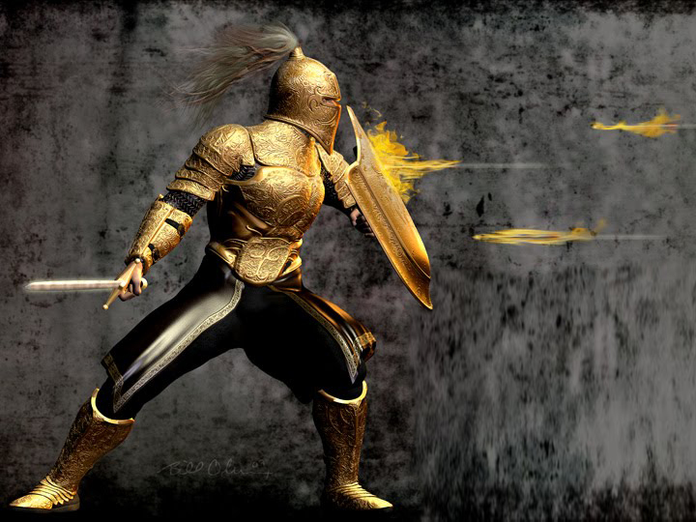
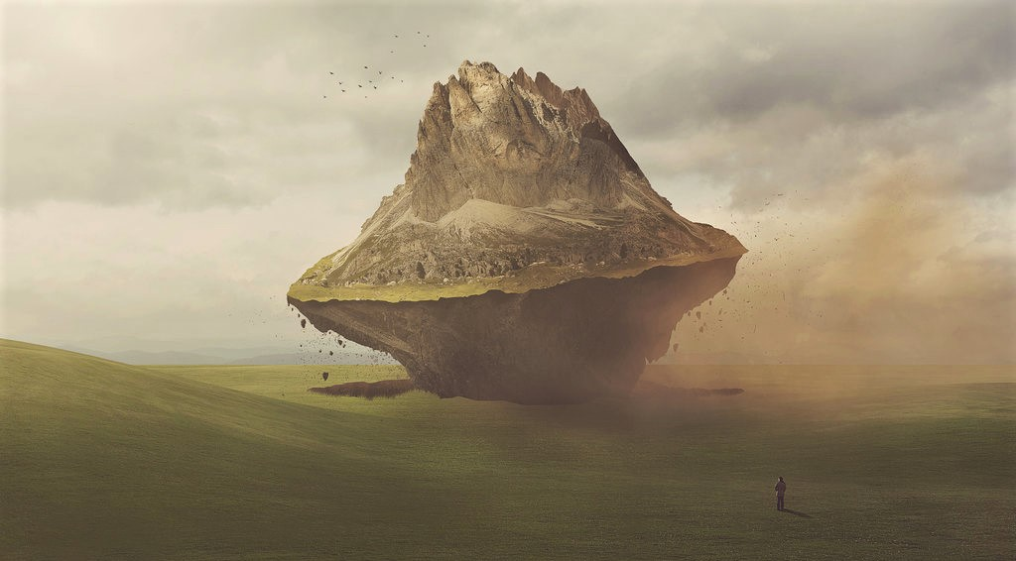
Klíč k víře
Existuje klíč, který je schopen pohnout horami. Je to klíč k víře. Jak silná je pravá víra! S ní se vymáhající chopí síly Nekonečné Lásky. Víra je o důvěře v Boha, o víře, že nás miluje a ví, co je nejlepší pro naše dobro. A tak nás místo naší cesty vede k tomu, abychom dávali přednost jeho. Místo naší nevědomosti přijměte jeho moudrost, místo naší slabosti jeho síla, místo našeho hříchu Jeho spravedlnost.
Náš život, my sami, jsme již jeho; Víra uznává Jeho vlast-nické právo a přijímá Jeho požehnání. Pravda, integrita a čistota jsou označeny jako tajemství úspěchu života. Víra je to, co nám dává vlastnit tyto ctnosti. Každý dobrý impuls nebo inspirace pochází od Boha; víra dostává od Boha život, který je jedinou věcí, která může vést k o-pravdovému růstu a výkonnosti (Evangelikální pracovníci, str. 565).

Slide 12
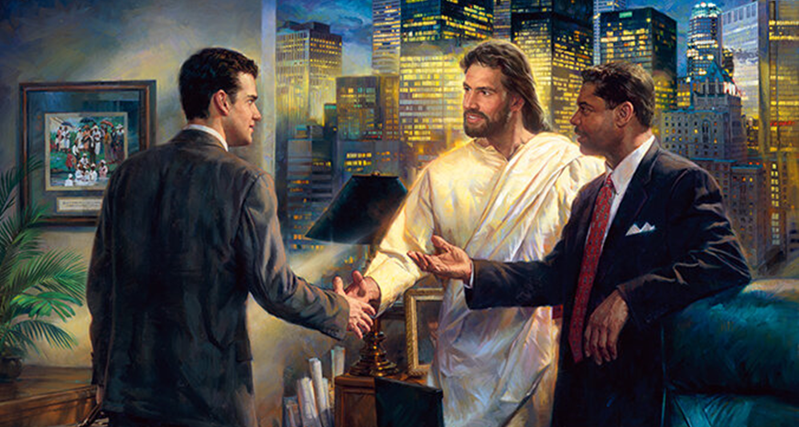
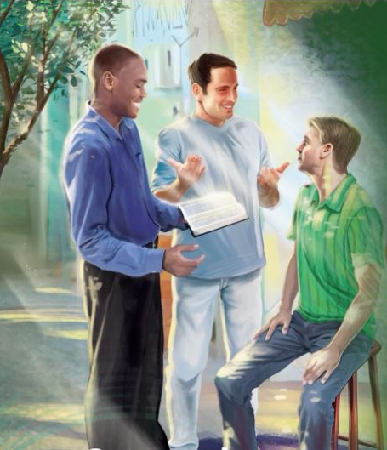
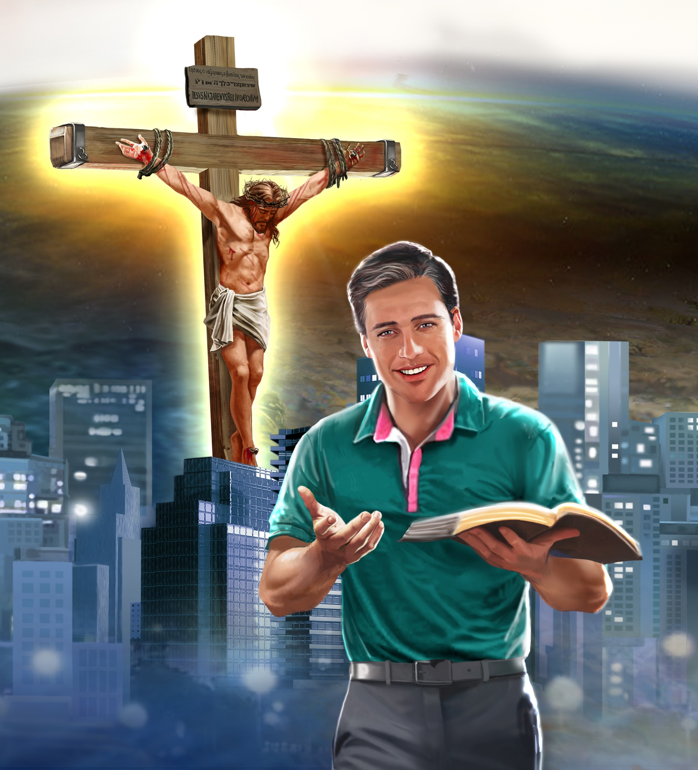
Klíč ke sdílení Ježíše
Poslední klíč, sdílení Ježíše, je klíčem k užitečnému a efek-tivnímu životu zde i na věčnosti. Čím více budeme mluvit o Ježíši, tím více budeme odrážet jeho božský obraz a naše důvěra v to, že je naším osobním a milujícím Spasitelem, bude posílena. Skrze kontemplaci jsme transformováni. Potřebujeme, aby Kristus byl sou-částí naší náboženské zkušenosti. Když se shromáždíte, nechť Kristus a jeho spása jsou důvodem vašeho rozho-voru. Čím více budeme mluvit o Ježíši, tím více jeho ne-srovnatelných půvabů budeme moci rozjímat (Bůh nad námi bdí, str. 382).
Mluvte o Ježíši, o jeho zbožnosti a slávě a o jeho nepomí-jivé lásce k vám a dovolte, aby láska a vděčnost proudily z vašeho srdce k Tomu, který zemřel, aby vás zachránil (synové a dcery Boží, str. 248).

Slide 13
Klíč k vroucí touze uctívat Boha Klíč ke zpěvu Klíč k Bibli Klíč k modlitbě Klíč k vděčnosti Klíč k pomoci Klíč k štědrosti Klíč k odpuštění Klíč k víře Klíč ke sdílení Ježíše
Kéž nám Pán dovolí, abychom v každém okamžiku svého života náležitě používali tyto draho-cenné klíče, které nám budou pomáhat za všech okolností, a zvláště když se ocitneme v nesnázích.

